Slide 1
Як вступити до ВоФК НУХТ?
Інформація від приймальної комісії

Slide 2
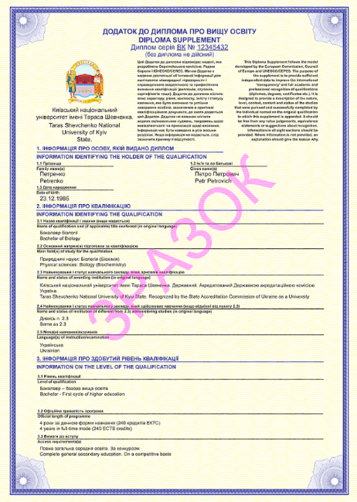
Як вступити до Відокремленого структурного підрозділу «Волинський фаховий коледж Національного університету харчових технологій»?
Крок 1: Отримати документ про освіту:
БАЗОВУ (9 класів) або ПОВНУ (11 класів) або ДИПЛОМ

Slide 3
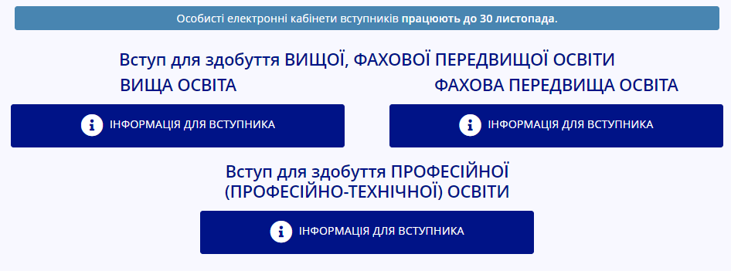
ФАХОВИЙ МОЛОДШИЙ БАКАЛАВР
Крок 2: зареєструвати електронний кабінет вступника за адресою https://vstup.edbo.gov.ua/
25 червня - 20 жовтня
завантажити документи та реквізити:
мобільний вступника та одного з батьків або законного представника;
цифрову кольорову фотокартку розміром 3x4 см;
документ про освіту (свідоцтво або диплом)

Slide 4
ФАХОВИЙ МОЛОДШИЙ БАКАЛАВР
Крок 3: подати через електронний кабінет заяви на вступ + МОТИВАЦІЙНІ ЛИСТИ (до кожної поданої заяви), обравши:
01 липня - 14 липня – для випускників 9 класу
05 липня - 22 липня – для випускників 11 класу

Slide 5
ФАХОВИЙ МОЛОДШИЙ БАКАЛАВР
Перелік спеціальностей, освітніх програм і терміни навчання у ВоФК НУХТ
Спеціальність | Освітньо-професійна програма | Термін навчання на основі
 |  | 9 класу | 11 класу/ кваліф. робітника
D1 Облік і оподаткування | Облік і оподаткування | 2р.10міс. | 1р.10міс.
D2 Фінанси, банківська справа, страхування та фондовий ринок | Фінанси, банківська справа та страхування | 2р.10міс. | 1р.10міс.
D5 Маркетинг | Маркетинг | 2р.10міс. | 1р.10міс.
D6 Торгівля | Підприємництво, торгівля та біржова діяльність | 2р.10міс. | 1р.10міс.
F2 Інженерія програмного забезпечення | Інженерія програмного забезпечення | 3р. 10міс.
F7 Комп’ютерна інженерія | Комп’ютерна інженерія | 3р. 10міс. | 2р.10міс.
G13 Харчові технології | Харчові технології | 3р. 5 міс. | 2р. 5міс.
J2 Готельно-ресторанна справа та кейтеринг | Готельно-ресторанна справа | 2р.10міс. | 1р.10міс.
J3 Туризм та рекреація | Туризм | 2р.10міс. | 1р.10міс.

Slide 6
ФАХОВИЙ МОЛОДШИЙ БАКАЛАВР
Крок 4: пройти співбесіду (з МАТЕМАТИКИ) мінімум на 120 балів
15 липня - 23 липня – для випускників 9 класу
23 липня - 01 серпня – для випускників 11 класу або подати результати
НМТ 2022-2025 років

Slide 7
ФАХОВИЙ МОЛОДШИЙ БАКАЛАВР
Крок 5: знайти своє прізвище в рейтинговому списку (на сайті коледжу https://vcolnuft.volyn.ua/vstupnykovi/
або
на інформаційній дошці приймальної комісії в коледжі)
23 липня - 25 липня – для випускників 9 класу
05 серпня – 07 серпня – для випускників 11 класу

Slide 8
ФАХОВИЙ МОЛОДШИЙ БАКАЛАВР
Крок 6: виконати умови для зарахування
до 12:00 год.
29 липня – для випускників 9 класу
11 серпня – для випускників 11 класу

Slide 9
Підставою для зарахування особи на навчання є:
підтвердження вибору місця навчання (в електронному кабінеті https://vstup.edbo.gov.ua шляхом накладання цифрового підпису, або в приймальній комісії коледжу шляхом накладання фізичного підпису)
виконання вимог Правил прийому
укладення договору про надання освітніх послуг між закладом освіти та вступником (за участю батьків або законних представників – для неповнолітніх вступників)

Slide 10
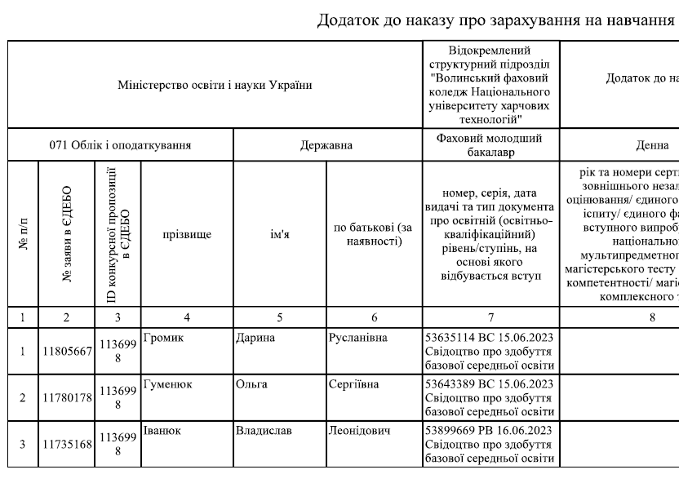
ФАХОВИЙ МОЛОДШИЙ БАКАЛАВР
Крок 7: Побачити своє прізвище в наказі про зарахування:
для випускників 9 класу:
- за державним замовленням 01 серпня
- на контракт 04 серпня
для випускників 11 класу:
- за державним замовленням 14 серпня
- на контракт 30 серпня

Slide 11
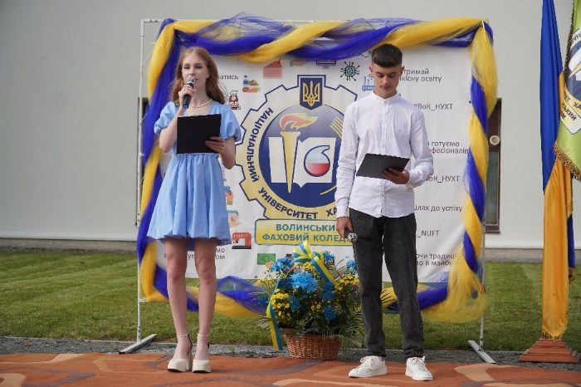
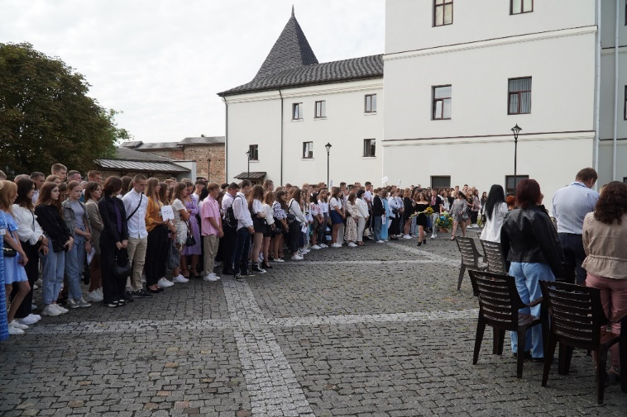
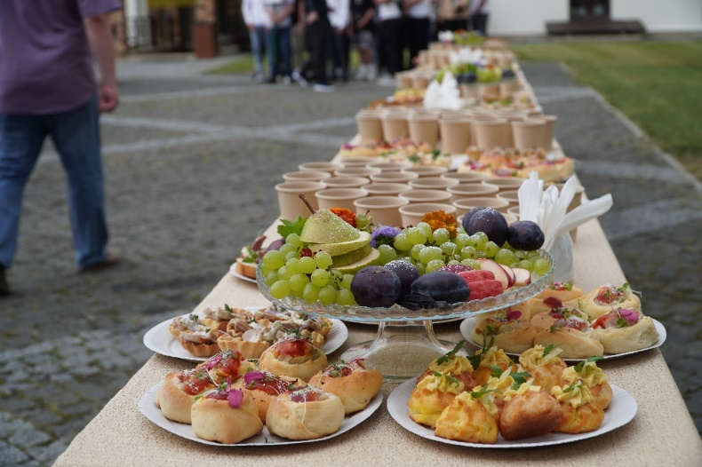
ФАХОВИЙ МОЛОДШИЙ БАКАЛАВР
Крок 8: Відвідати 31 серпня (час буде уточнено)
«Гостини з нагоди Дня першокурсника»

Slide 12
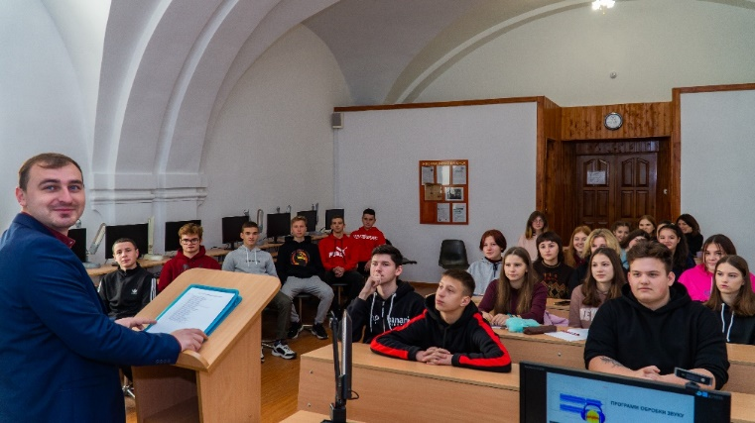
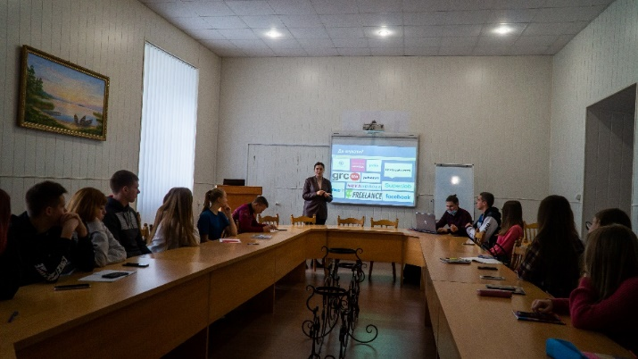
ФАХОВИЙ МОЛОДШИЙ БАКАЛАВР
Крок 9: Прийти 01 вересня на заняття згідно з розкладом

Slide 13
Наші соцмережі
https://www.facebook.com/vocnuft
https://www.instagram.com/vocnuft/
https://t.me/vopcnuft_vstup
Є запитання? Поставте його відповідальному секретареві приймальної комісії
Поставити питання

